Slide 1


Italia e Turismo
Una raccolta di visualizzazioni per analizzare il posizionamento dell’Italia nel panorama del turismo internazionale.
Autori: A. Losito, F. Caviola, G. Bongiorno

Slide 2

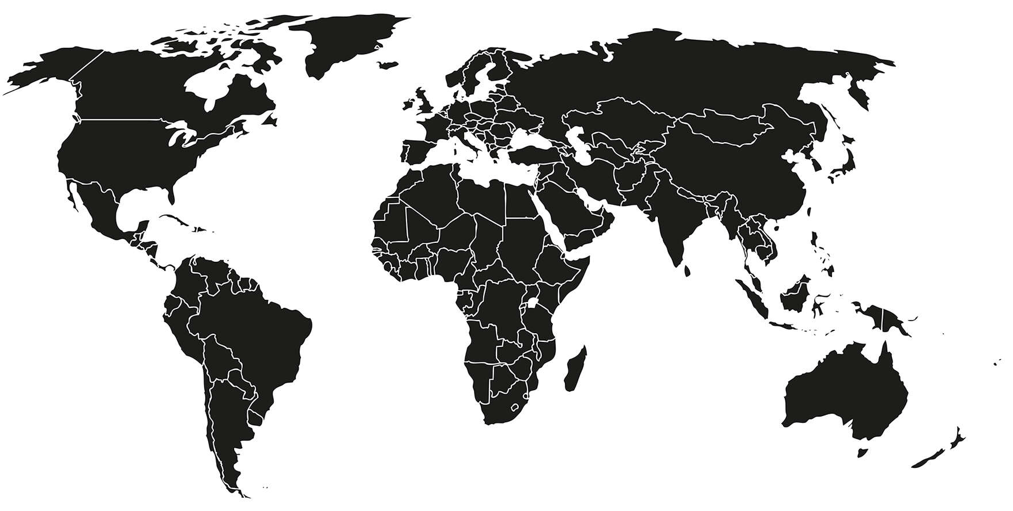
Nei dati si annega? Solo se non sai nuotare
- Alberto Cairo
In passato: Dati limitati e strumenti inadeguati ostacolavano raccolta, digitalizzazione e visualizzazione.
Oggi: Dati abbondanti e strumenti avanzati rendono le visualizzazioni accessibili e potenti.
Cairo: Serve metodo per interpretare e rappresentare i dati senza “annegare”.

Slide 3
Metodo adottato per la ricerca
Definire l’argomento: Identificare il tema centrale e la storia da raccontare con i dati.
Analisi preliminare: Raccogliere e studiare i dataset disponibili.
Scegliere il formato: Individuare la migliore rappresentazione grafica per i dati.
Progettazione: Creare schizzi e bozze iniziali.
Stile visivo: Definire colori, palette e font per la visualizzazione.

Slide 4
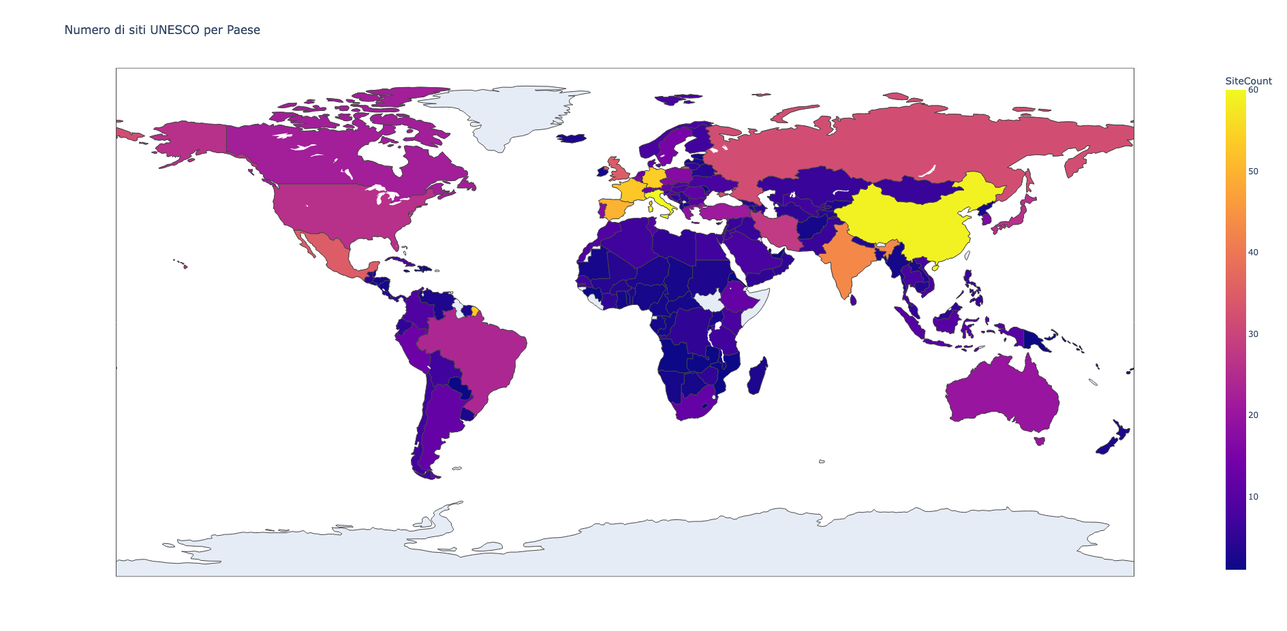

Slide 5
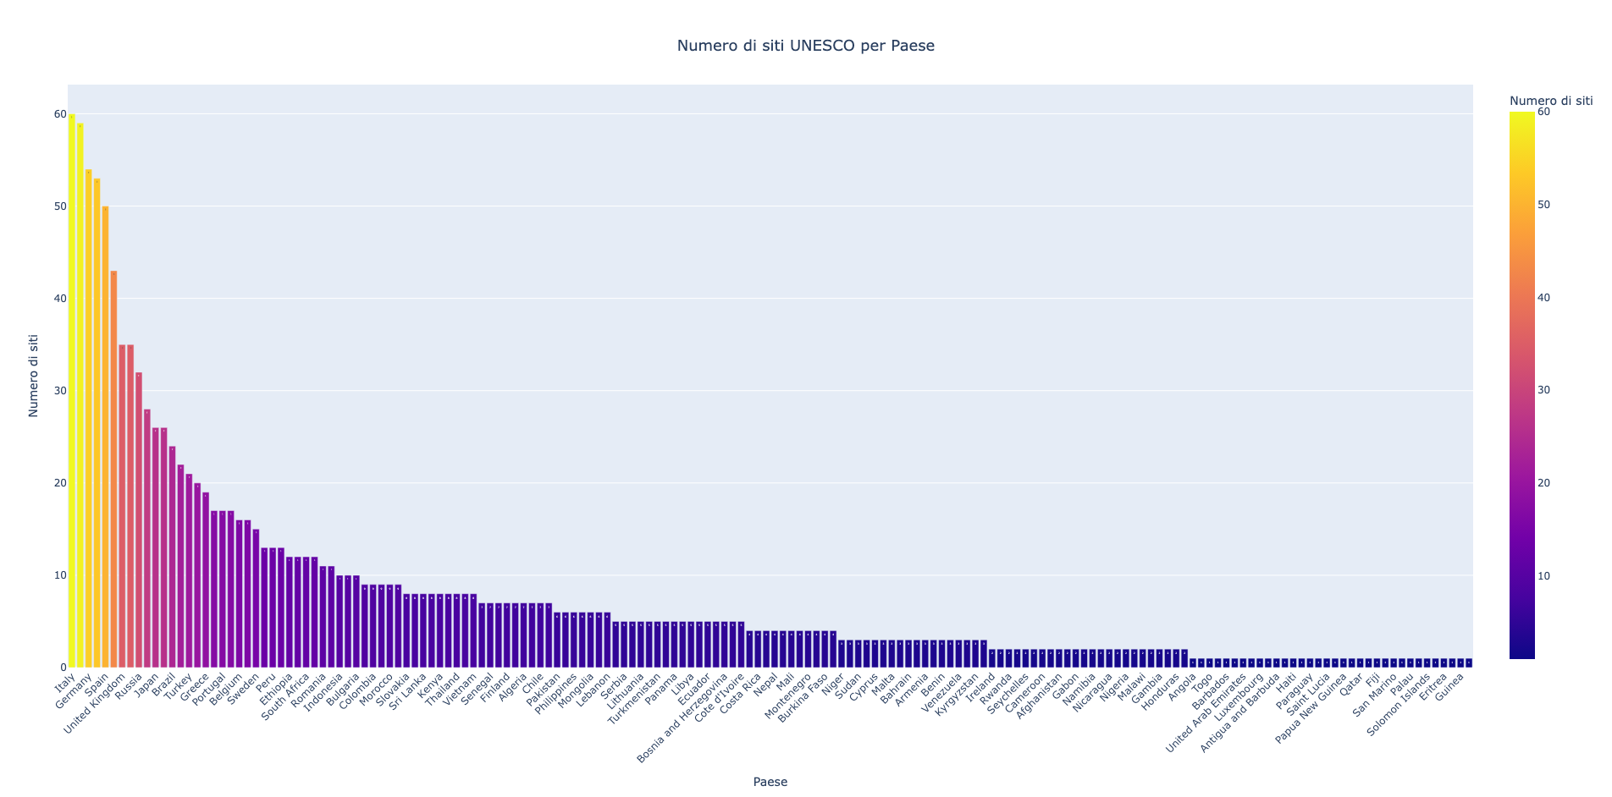

Slide 6
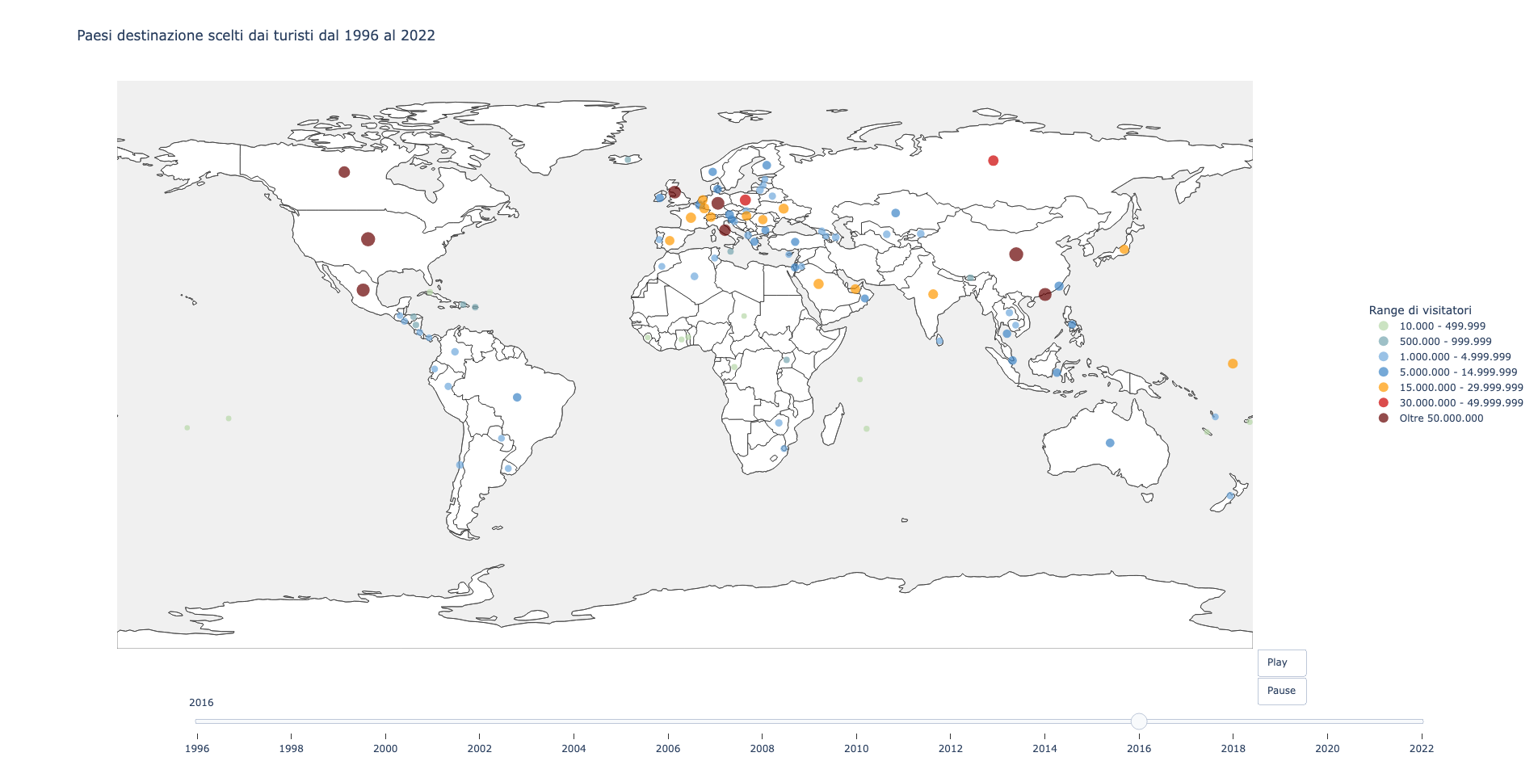

Slide 7
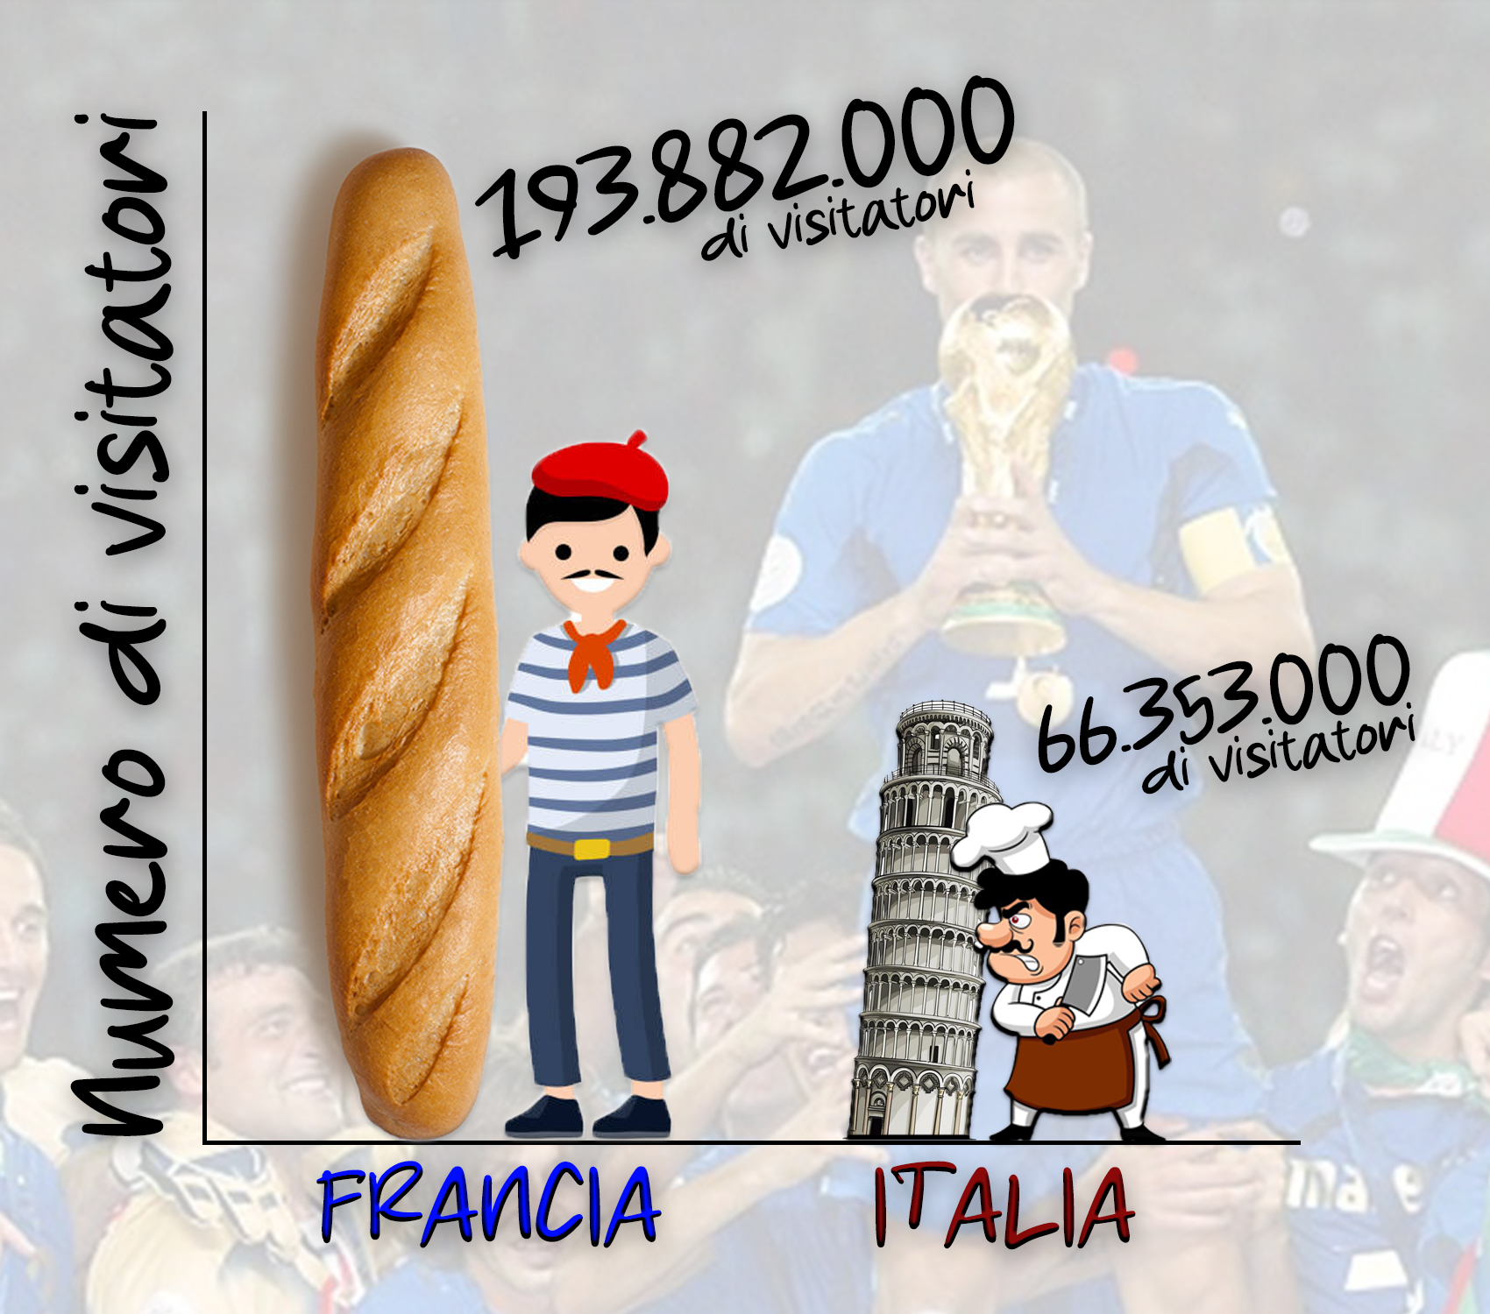
JUNK VISUALIZATION
Da sempre Italia e Francia vivono in competizione.
Abbiamo disegnato questo junk chart per mostrare come nel 2006 i visitatori totali in Francia superavano di gran lunga quelli italiani.

Slide 8
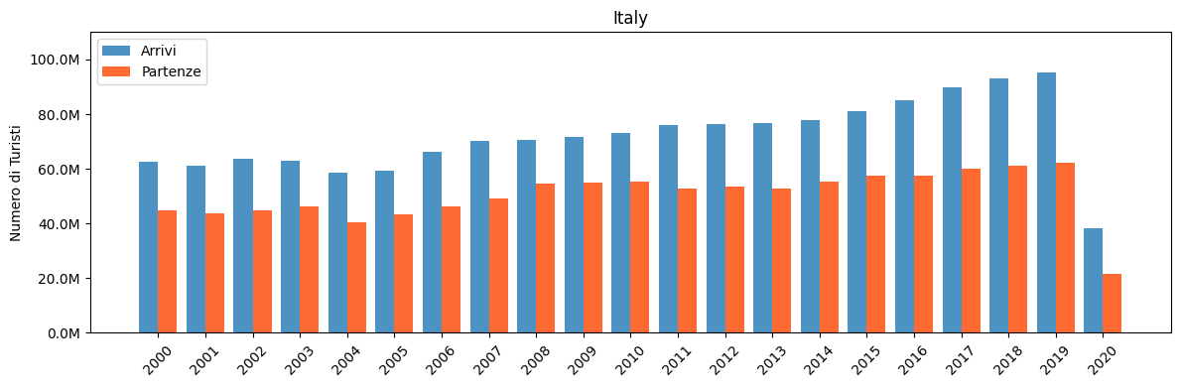
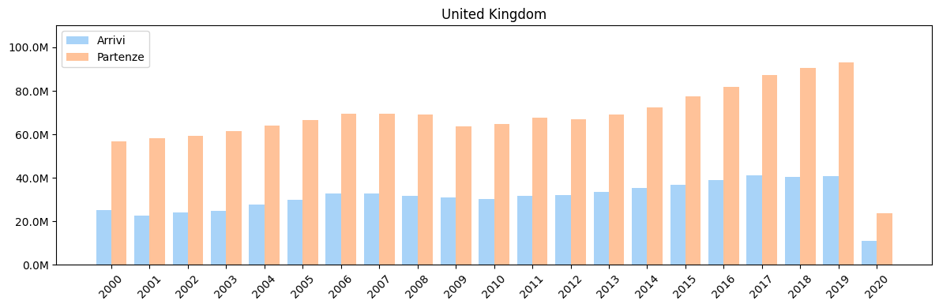
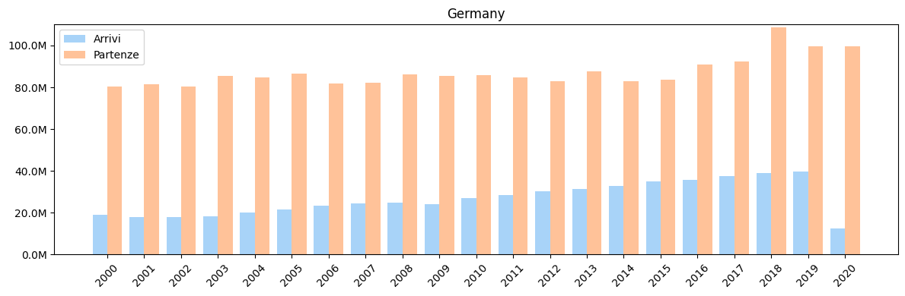
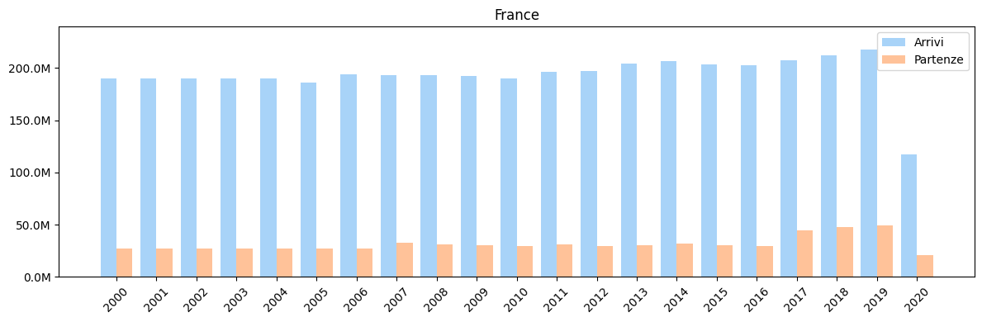
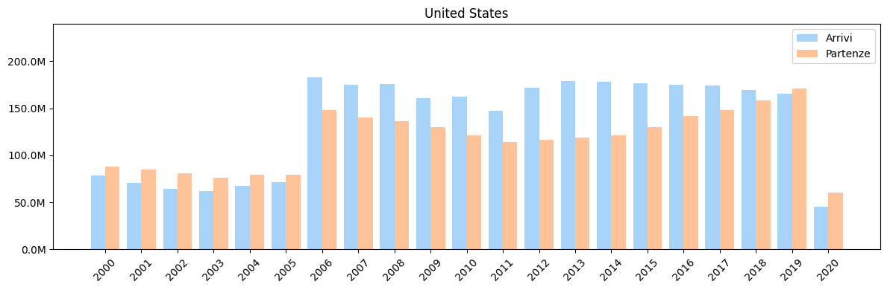

Slide 9
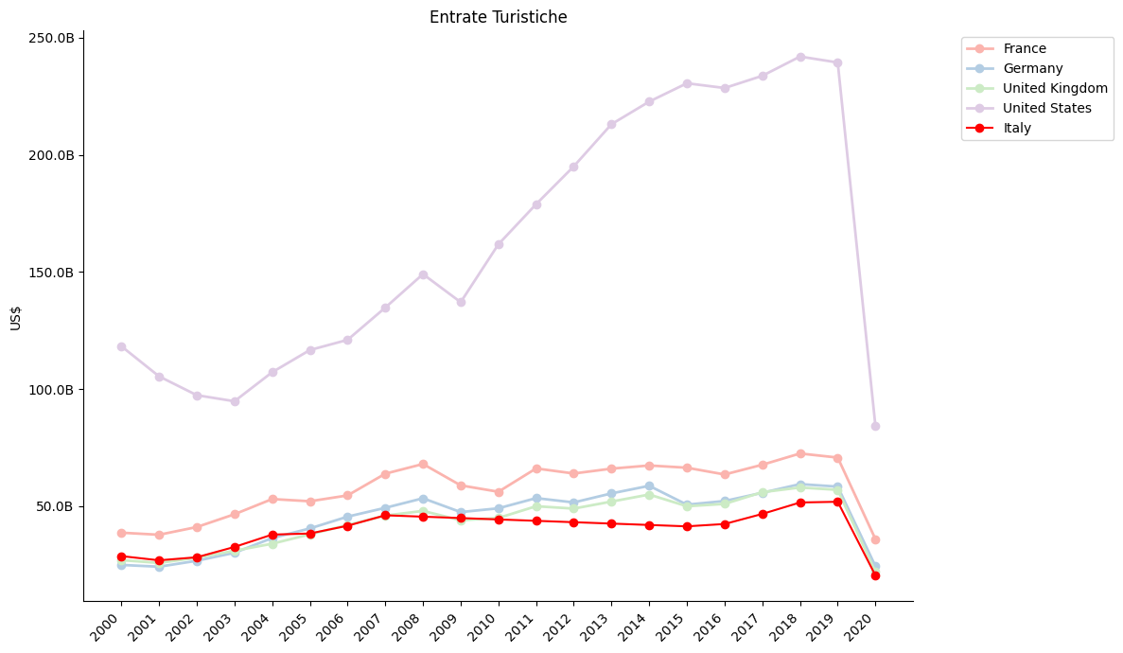

Slide 10
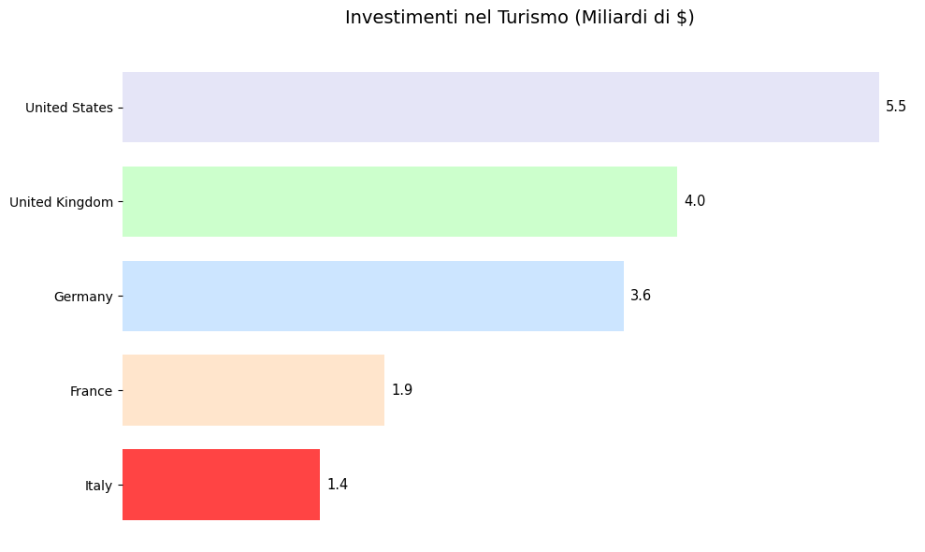

Slide 11
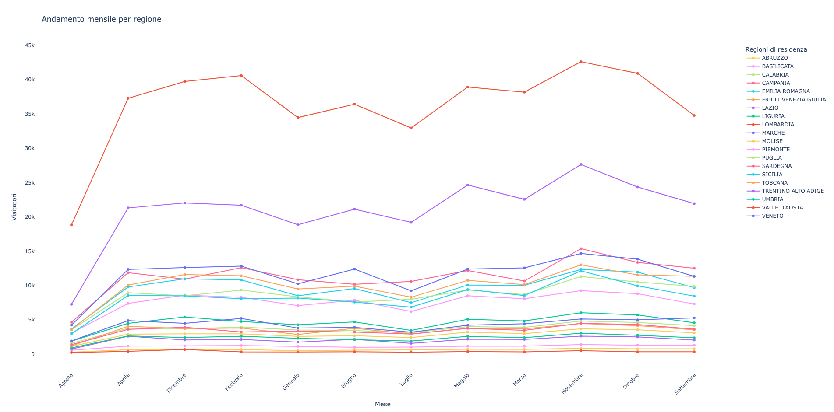

Slide 12
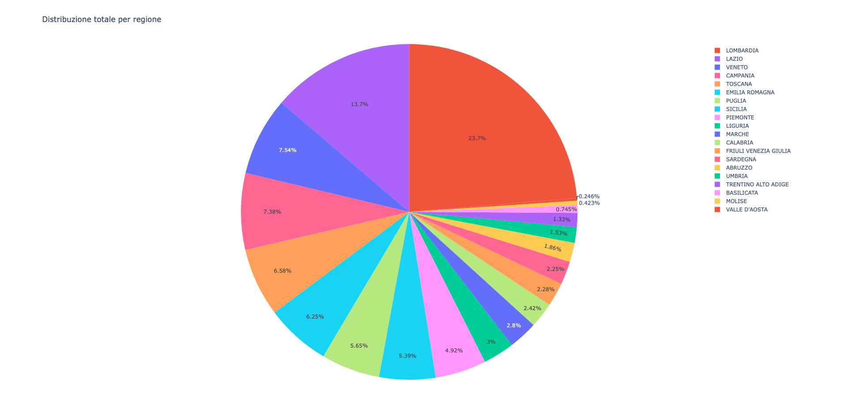

Slide 13
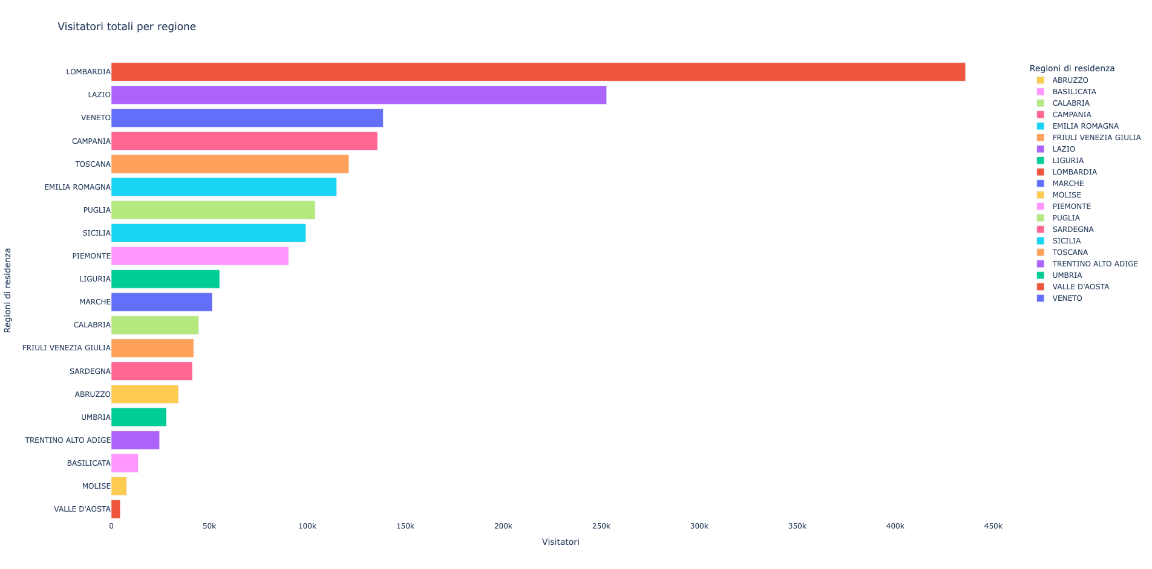

Slide 14
«Graphical elegance is often found in simplicity
of design and complexity of data.»
Edward R. Tufte

Slide 15
Fonti e dataset
Siti Unesco - Unesco
Paesi destinazione - UN Tourism
Arrivi/Partenze internazionali & Investimenti nel turismo - World Bank
Report regionale – Pubblica Amministrazione (GOV)

Slide 16
Grazie per l’attenzione

